Slide 1
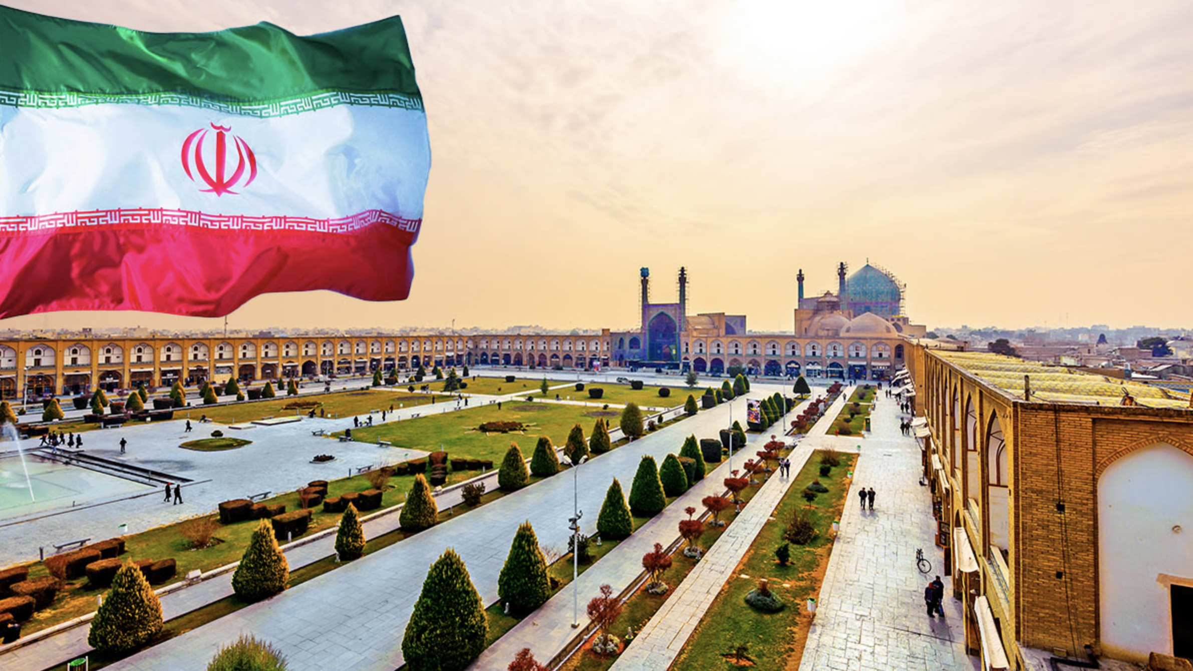
Иран
Тысяча и один миф
Анна Исаева
01.12.2023 г.
Член комитета цифровых инноваций
Национальной ассоциации управленцев здравоохранения

Slide 2
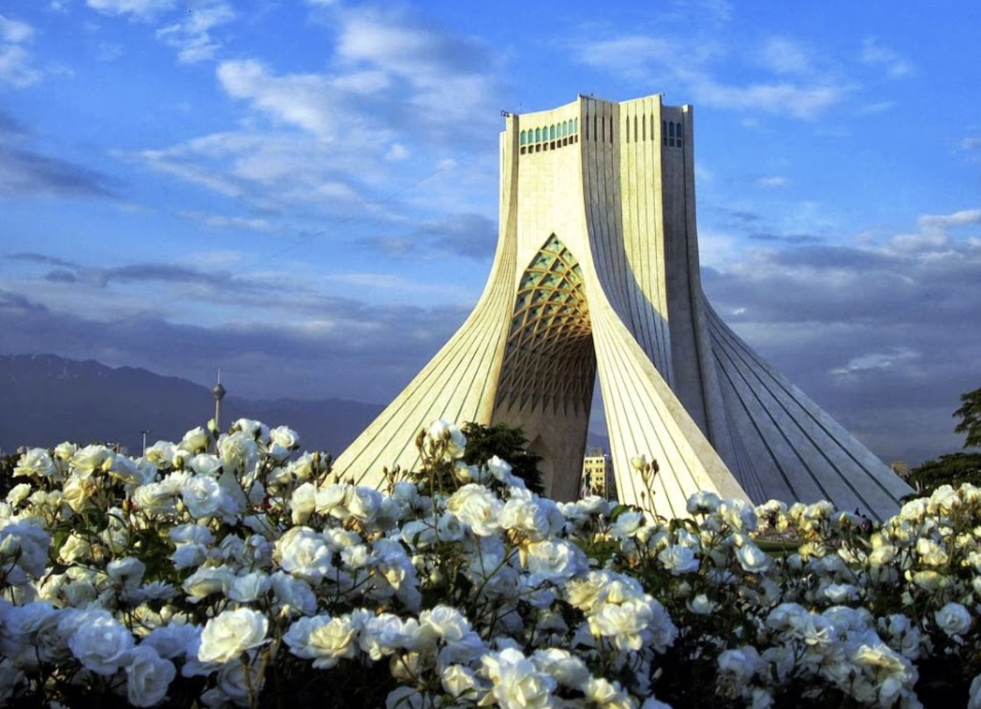
Иран живёт по астрономическому солнечному календарю (хиджре). Летоисчисление ведется с 622 года, когда пророк Мухаммед перебрался из Мекки в Медину. Сейчас там 1402-ой год
В древности на территории Персии проживала половина населения Земли
Иранцам закрыт доступ к социальным сетям и основным мировым СМИ
Самая дорогая в мире черная икра – белого цвета. Это икра белуги-альбиноса, которая производится в Иране и стоит около 35 тысяч долларов за килограмм
В Иране было обнаружены самые масштабные на планете залежи бирюзы
В Йезде можно увидеть священное пламя, которое не гаснет уже более 7 веков
Флаг Ирана содержит самое большое количество слов в мире

Slide 3
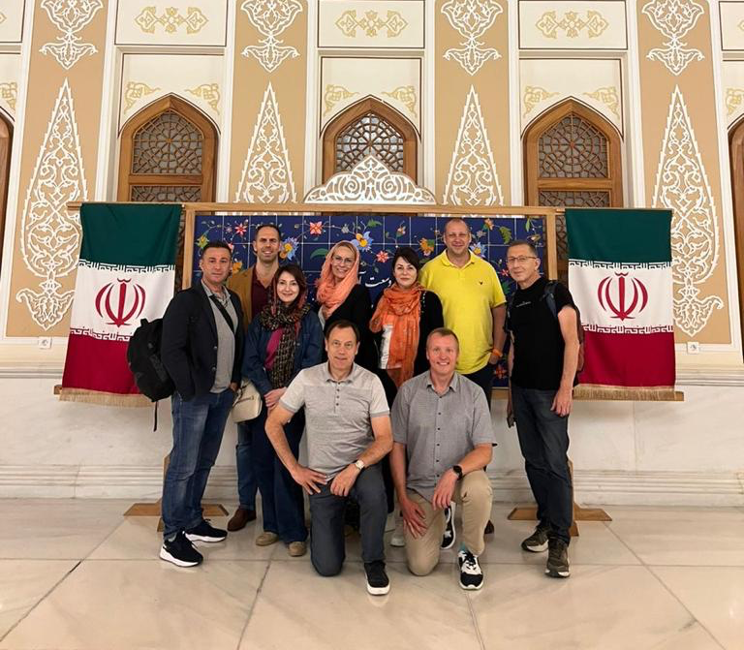
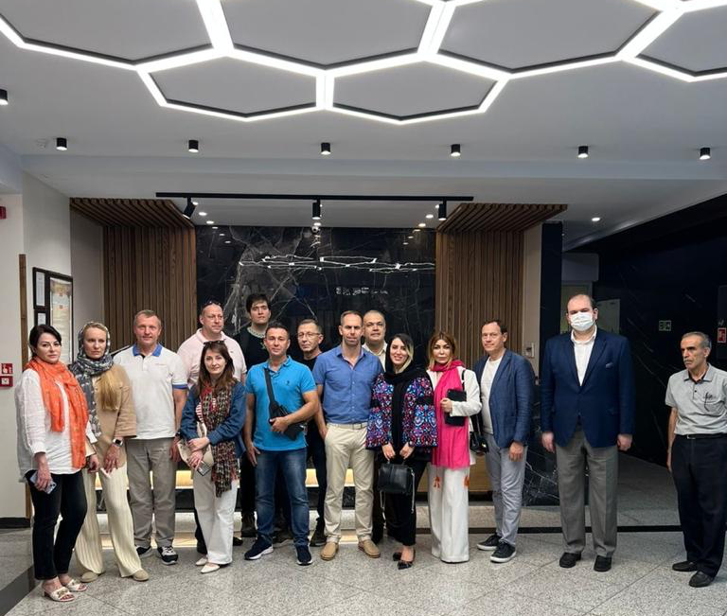
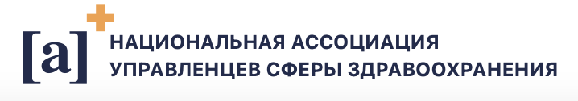

Slide 4
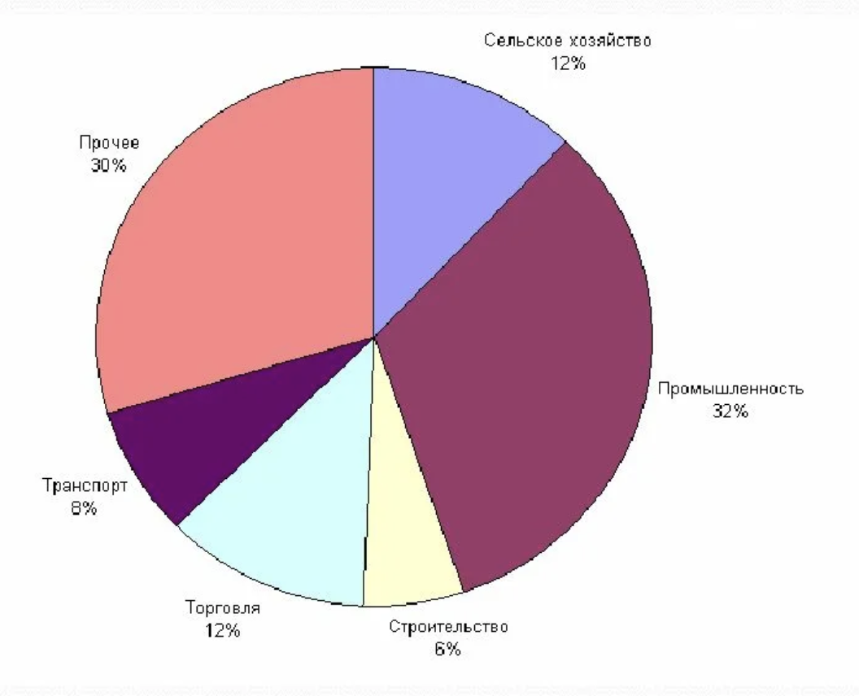
Общие сведения
Площадь: 1 648 195 км²
Население: 87 590 873 чел. (2023 г.)
Язык: Фарси
По Конституции 1979 г. Иран является исламской республикой.
На 2019 год Иран — одна из немногих существующих теократий в мире.
Столица – Тегеран (17 млн. человек)
Валюта: Риал (0,000024 $; 23,81 ₽)
Под санкциями 44 года, в 2010 году местные банки были отключены от SWIFT
Здравоохранение в ВВП 8,7%
Средняя продолжительность жизни 77 лет
Notes:
семнадцатая по площади страна в мире с населе- нием около 89 млн человек, со средней продолжи- тельностью жизни 77 лет
Общий объём государственных и частных расходов Ирана на здра- воохранение, выраженный в процентах от валового внутреннего продукта (ВВП), «составил в 2020 году 8,7%»

Slide 5
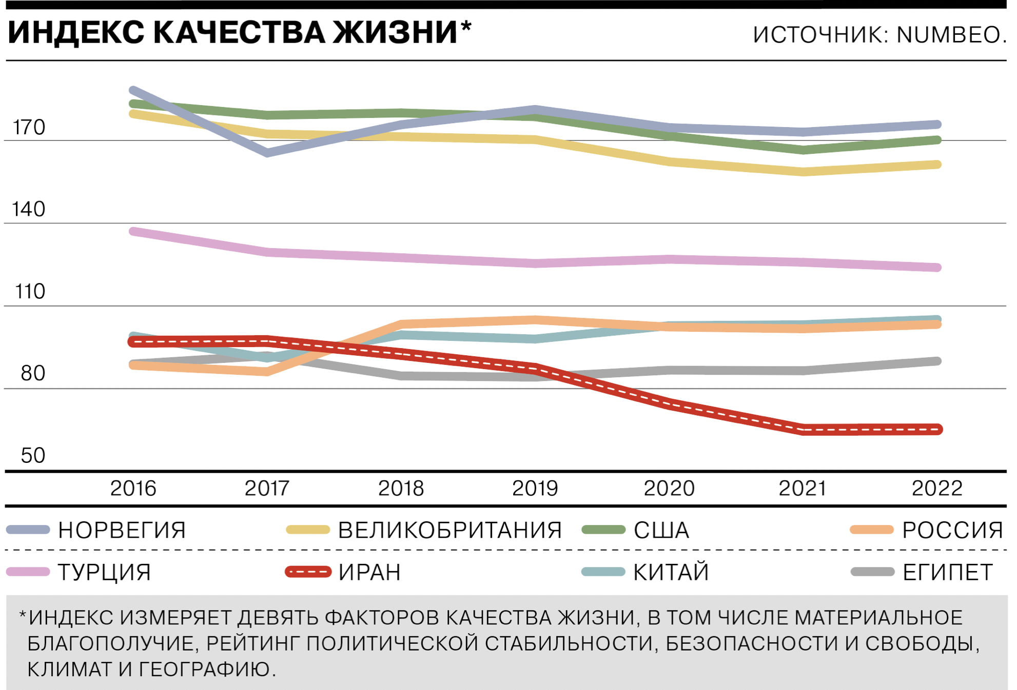
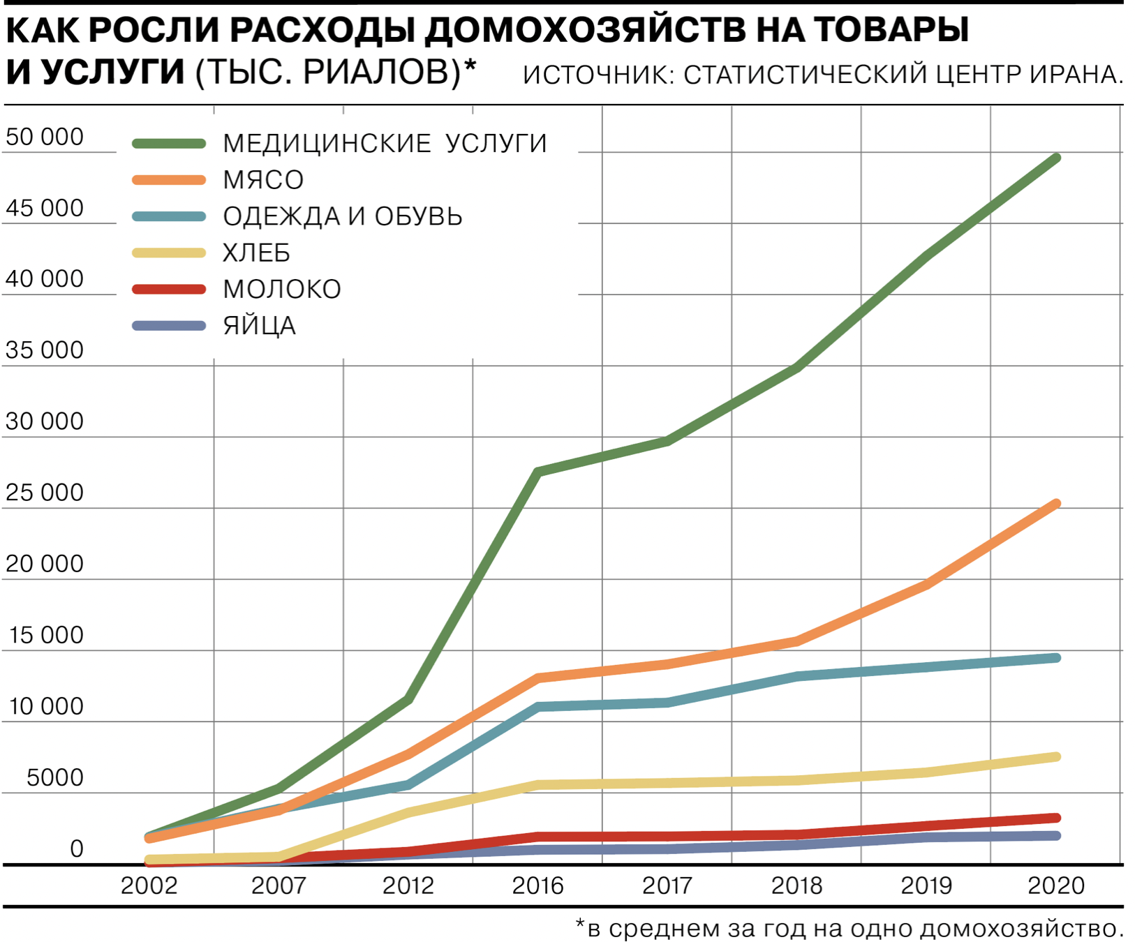

Slide 6
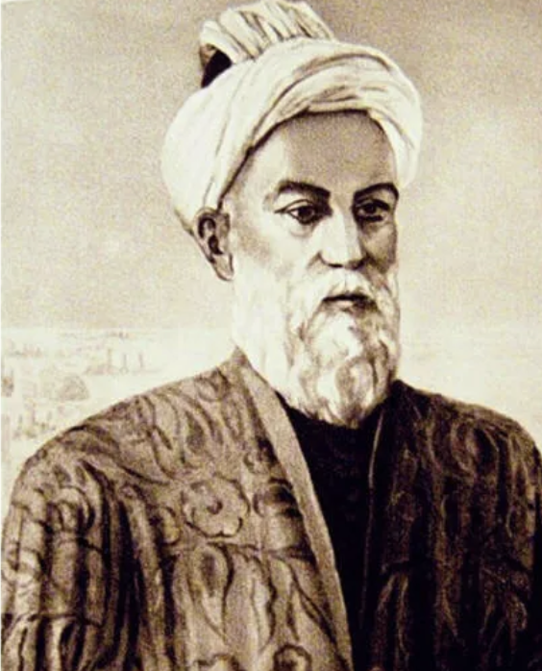
Персы были первыми создателями современной больничной системы;
На развитие европейской медицины оказали серьезное влияние такие знаменитые ученые-врачи Персии, как Мухаммад ибн Закария Рази, Абу Али ибн Сина (Авиценна) и Али ибн Аббас Ахвази
Мачитидзе Г. Г. Развитие системы здравоохранения в Иране. Экспериментальная и клиническая гастроэнтерология. 2023;210(2): 70–77. DOI: 10.31146/1682-8658-ecg-210-2-70-77

Slide 7
Структура здравоохранения Ирана
Министерство здравоохранения и медицинского образования отвечает за выработку и реализацию государственной политики и нормативно- правовое регулирование в сфере здравоохранения.
МЗ делегирует большой объем полномочий в области охраны здоровья медицинским университетам, которые являются частью районной сети здравоохранения, которая в свою очередь управляет районными больницами общего профиля и районными медицинскими центрами. Последние подразделяются на городские и сельские центры здоровья. Низшими звеньями в структуре в городах стали здравпункты, а в деревнях – дома здоровья.
Неправительственные организации в сфере здравоохранения специализируются на лечению ЗНО молочной железы, СД, предлагают комплексные и передовые услуги по лечению детей, больных раком.
World Population Review. 2022. https://worldpopula- tionreview.com/countries/iran-population

Slide 8
Система медицинского страхования в Иране
Иранская организация социального обеспечения (ИОСО) является наиболее распространенной и доступной для всех иранцев, кроме государственных служащих. Она обеспечивает прямое покрытие застрахованных клиентов через 67 аккредитованных больниц и 270 клиник.
Иранская организация медицинского страхования (ИОМС) базовое медицинское страхование для государственных служащих и их иждивенцев, самозанятых и их иждивенцев, большей части сельских жителей, студентов и различных профессиональных ассоциаций.
DoshmangirL.etal.PolicyanalysisoftheIranianHealth Transformation Plan in primary healthcare. BMC Health Services Research. 670 (2019). https://doi.org/10.1186/ s12913–019–4505–3.

Slide 9
Система медицинского страхования в Иране
Организация медицинского страхования вооруженных сил (ОМСВС) обеспечивает страхование военного персонала и членов их семей.
Комитет Эмдаде-Эмам (Комитет или Фонд помощи имама Хомейни) – благотворительная организация, которая обеспечивает медицинское страхование для незастрахованного населения (примерно 10%) с низким уровнем доходов, а также оказывает поддержку бедным семьям и отдельным лицам в мусульманских странах.
Комитет поддерживается правительством Ирана, а также получает доход от исламских налогов в размере хумса (религиозное обязательство мусульман платить одну пятую часть своего нажитого богатства для распределения между сиротами, нуждающимися и застрявшими путешественниками) и закята альфитра (милостыня, которая должна быть выплачена нуждающимся мусульманам до наступления праздника Ураза-байрам).
DoshmangirL.etal.PolicyanalysisoftheIranianHealth Transformation Plan in primary healthcare. BMC Health Services Research. 670 (2019). https://doi.org/10.1186/ s12913–019–4505–3.

Slide 10
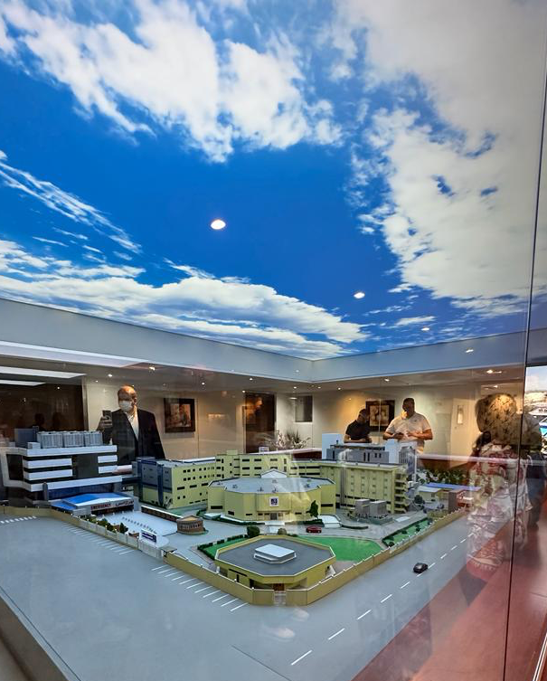
Медицинский туризм
Иран – одна из самых дешевых стран мира для медицинского туризма (Азербайджана, Пакистана, Кувейта, Омана, Бахрейна, Катара, Саудовской Аравии, Таджикистана и Туркменистана);
Gластическая хирургия: ринопластика (пластика носа), пересадка волос, подтяжка живота, увеличение груди и ягодиц, липосакция. Кроме того, предлагаются лечение бесплодия, сердечно-сосудистых заболеваний, ортопедические процедуры;
Ринопластику в иранских медицинских центрах ежегодно делают 200 000 человек (от 1500 USD);
Если сравнивать цены на процедуру по хирургии носа в Турции, Израиле и Иране, то в ИРИ они дешевле на 50–66 процентов.
Иностранный пациент в роли медицинского туриста может сэкономить до 50% на лечении в Иране.

Slide 11
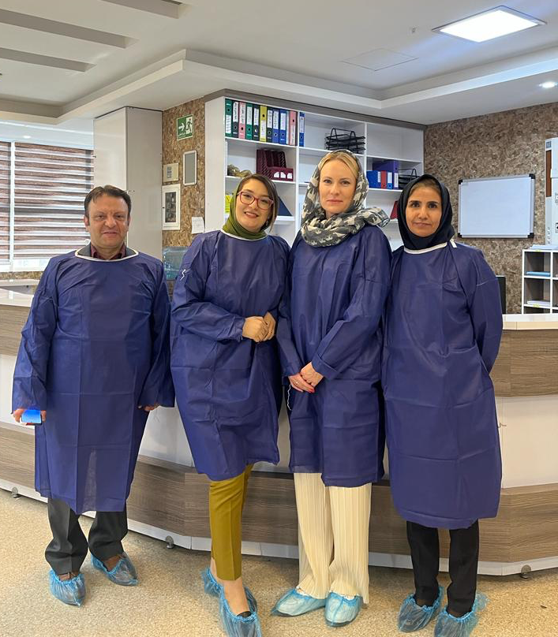
Фармацевтика Ирана
В 2006 году 55 фармкомпаний производили более 96 % лекарств на рынке стоимостью 1,2 миллиарда долларов в год.
Фармацевтический рынок Ирана оценивается в 3,65 млрд долл. (2020 г.).
Иран производит широкий спектр лекарственных средств для лечения рака, диабета, инфекции и депрессии.
Имеет технический и научный потенциал для экспорта вакцин в различные страны мира. И
Производство генерических препаратов.
Notes:
Согласно Управлению по контролю за продуктами и лекарствами в 2014 году, наркотики для потенции, контроля веса, эстетики, роста волос и наращивания массы тела являются одними из наиболее распространенных поддельных наркотиков на рынке. Торговля контрафактными коммерческими наркотиками, большая часть которых поступает из Пакистана, стала более прибыльной, чем торговля незаконными наркотиками.

Slide 12
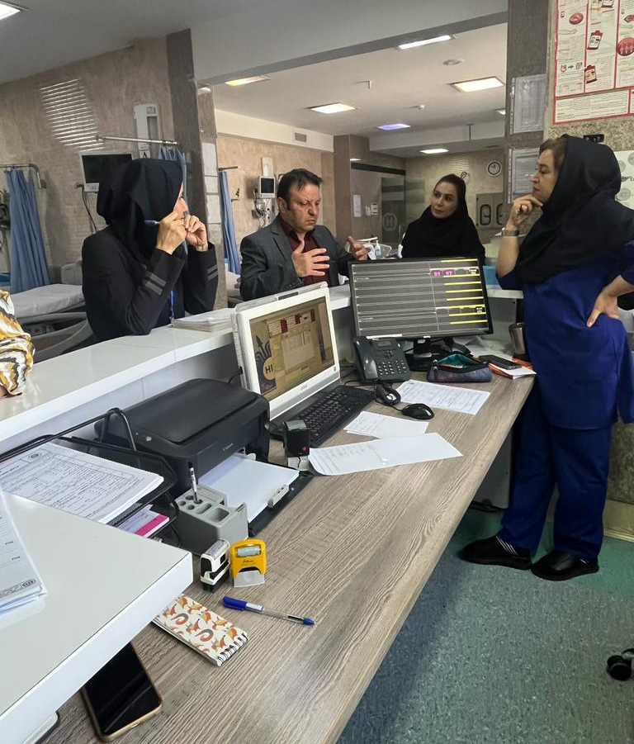
Медицинское оборудование
Более 100 компаний, представляющих международных поставщиков;
Большинство крупных международных игроков представлены на рынке Ирана: 3М, GE, Cordis, J&J, Medtronic и тд
Notes:
Санкции США против Ирана не применяются к медицинскому оборудованию и фармацевтическим препаратам. На рынке представлено более 100 иранских компаний, представляющие международных поставщиков, занимающихся как продвижением, так и послепродажным обслуживанием продуктов. Иран является зрелым рынком, когда речь идет о медицинском оборудовании. Большинство крупных международных игроков в этом секторе присутствуют на рынке Ирана:
3M
Aesculap
Boston Medical Group
Cordis
GE Healthcare - (MRI machines and CT scanners)
Guidant
Hiticha
Johnson & Johnson
Medtronic
Ohmeda
Philips
Siemens
Smith & Nephew
Stryker
Toshiba Medical Systems
Varian Medical Systems
Zimmer

